Slide 1
ARTE ROMANO

Slide 2
ANTECEDENTES HISTÓRICOS
Siglo VIII a.C. Península Itálica, mosaico de pueblos: latinos, etruscos, sabinos, samnitas...
750 a.C. Fundación de Roma
PERIODOS HISTÓRICOS
MONARQUÍA (753-509 a.C.) Reyes etruscos
REPÚBLICA (509-31 a.C.) Conquista Mediterráneo
SOCIEDAD Y CULTURA
Sociedad: patricios, plebeyos, esclavos
Legado: Derecho, lengua latina, obras públicas, cultura. Transmisores de la cultura griega.
IMPERIO(27a.C.-476 d.C.) Emperador Augusto. Crisis S.III. División Imperio. Invasión bárbaros
Hispania romana

Slide 3
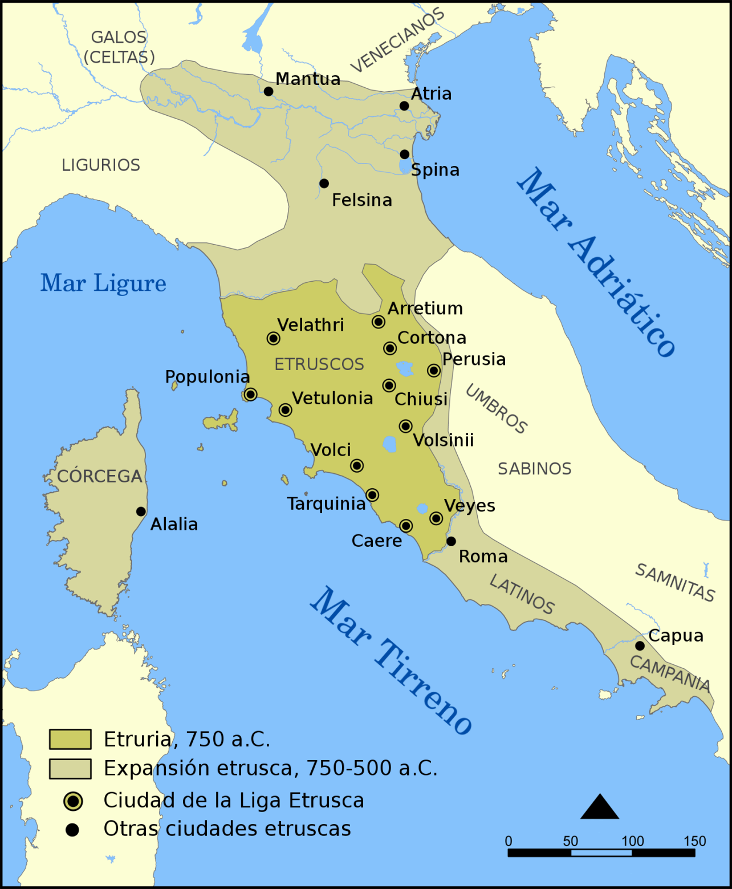
ANTECEDENTE:
ARTE ETRUSCO

Slide 4
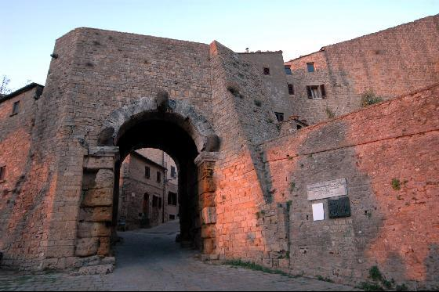
Puerta de Volterra

Slide 5
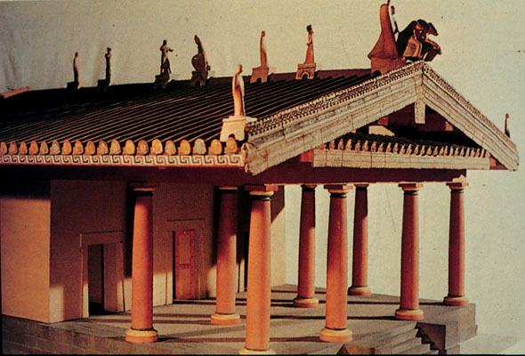

Slide 6
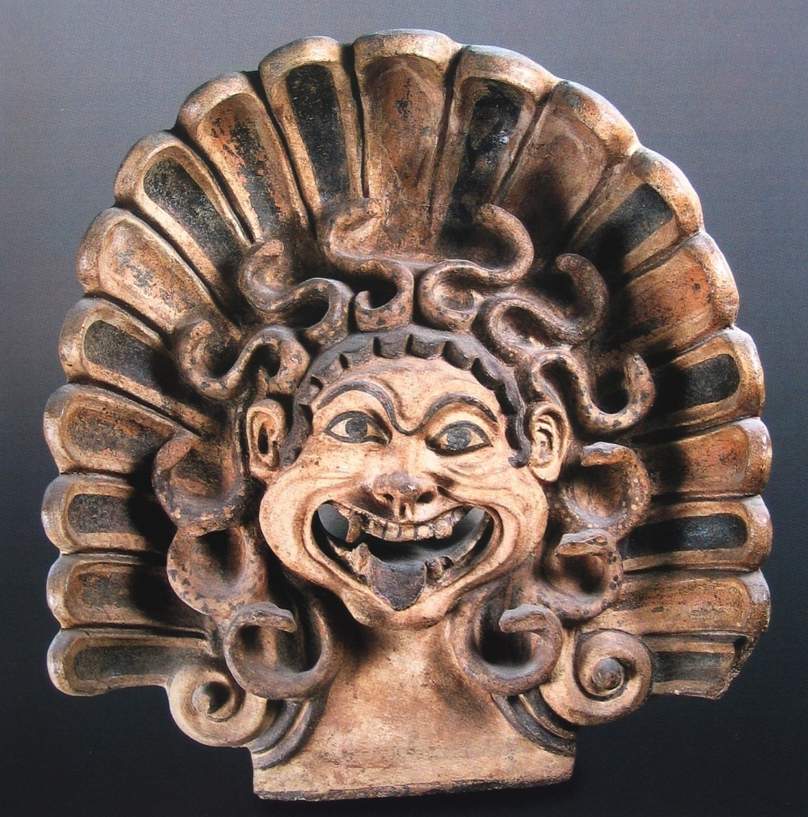
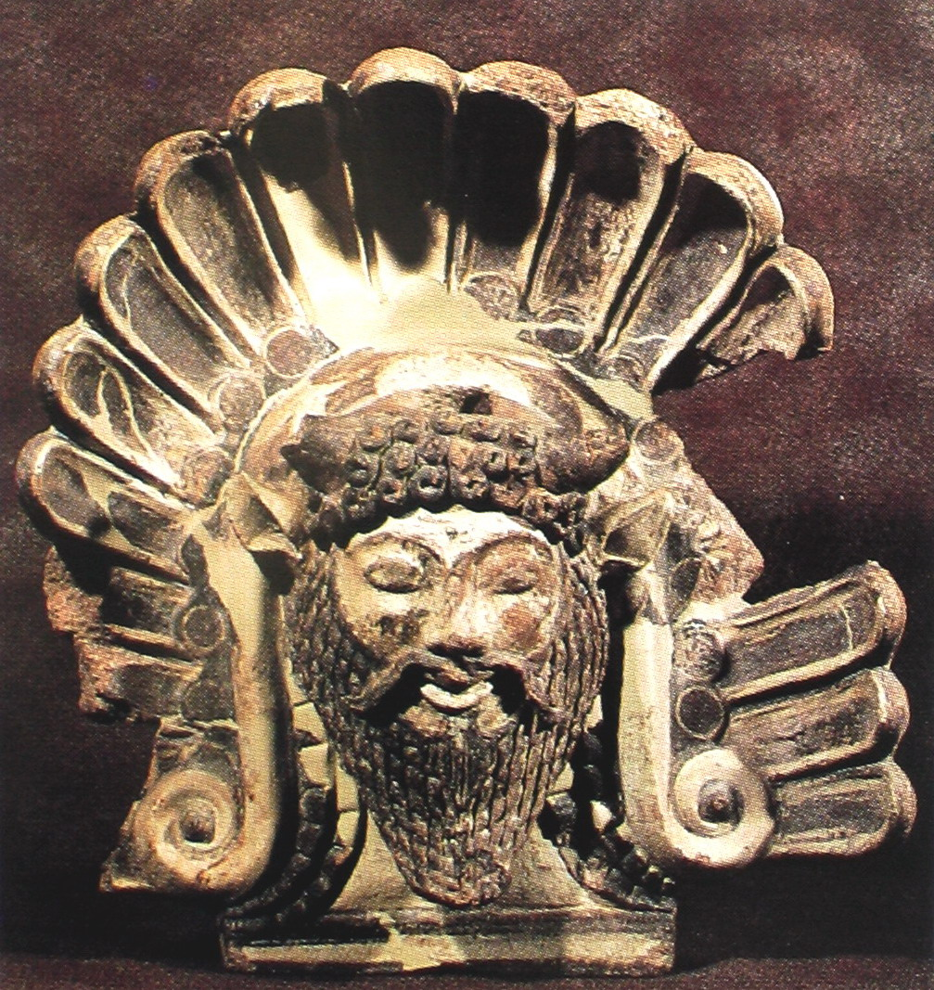

Slide 7
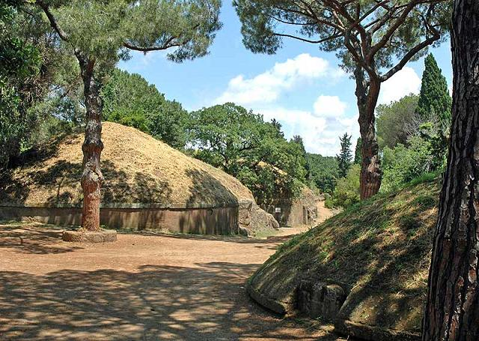
Tumbas etruscas

Slide 8
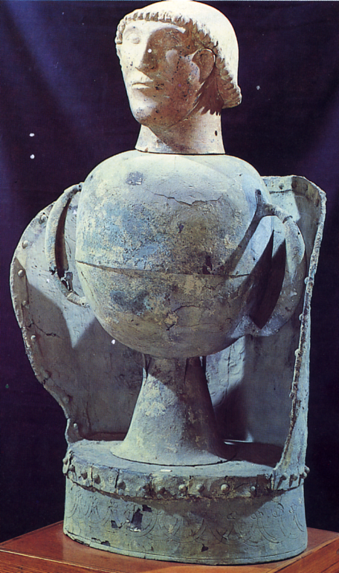
Canopo de Chiusi (S. VI a. C.)

Slide 9
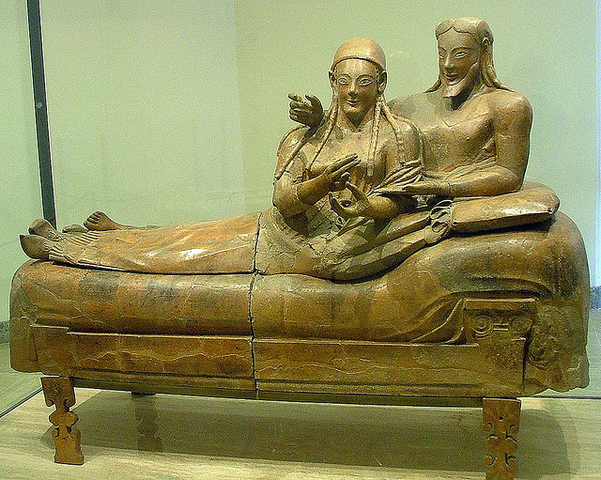
Sarcófago de los esposos. Cerveteri. (Siglo VI a.C.)

Slide 10
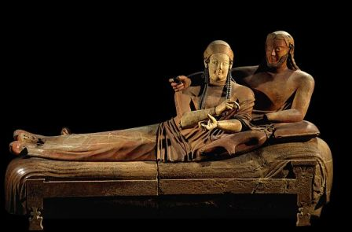
Sarcófago de los esposos de Cerveteri

Slide 11
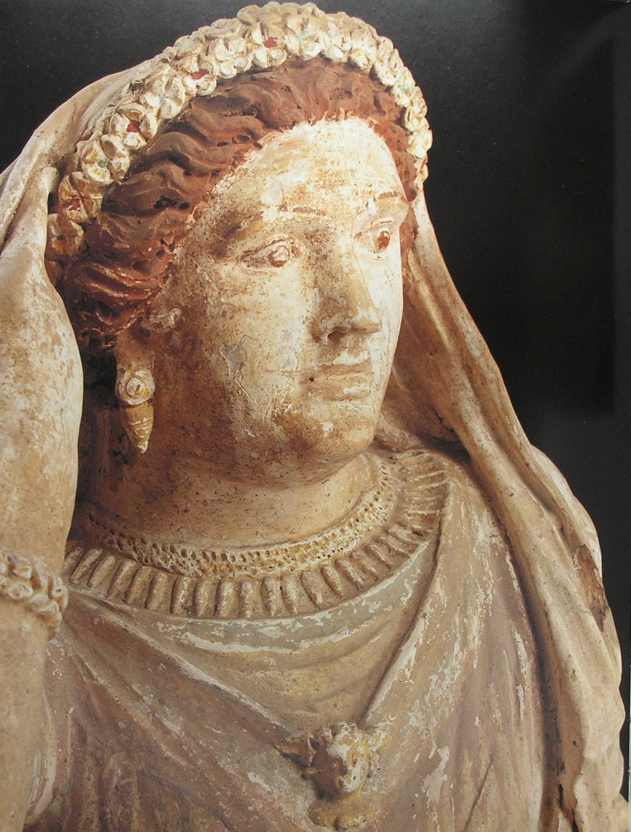
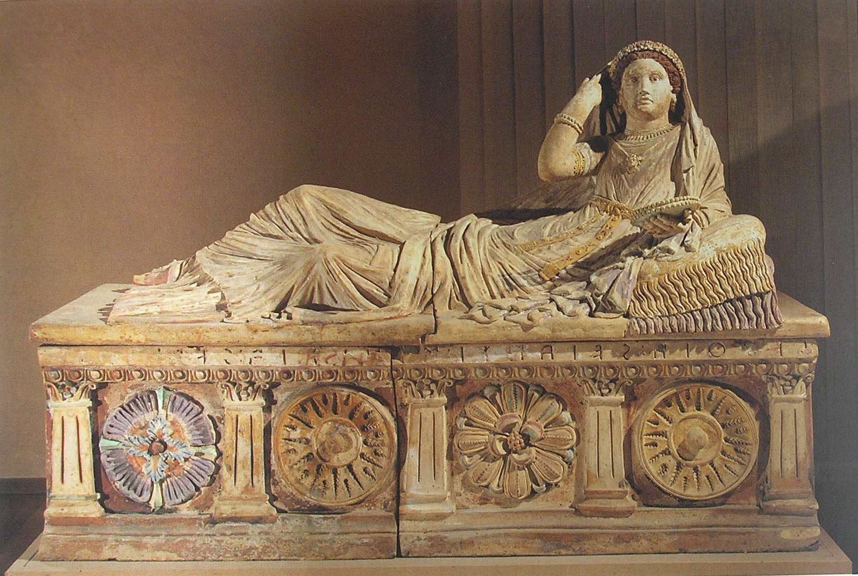
Sarcófago de Larthia

Slide 12
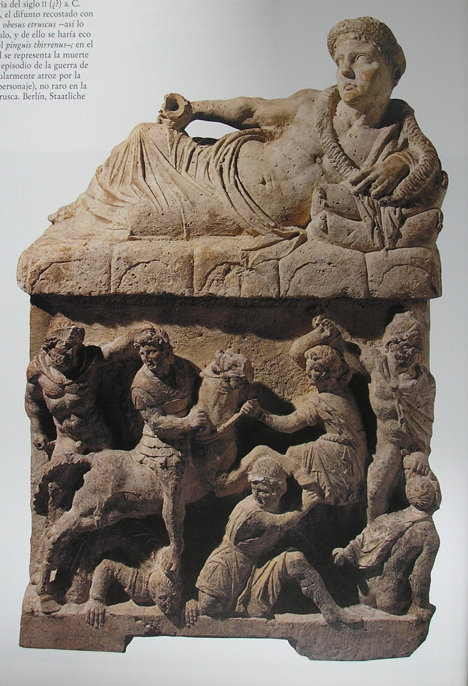
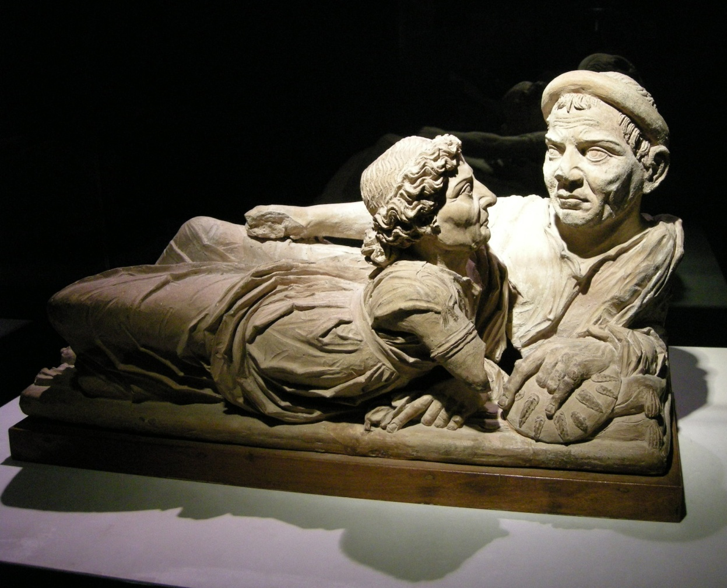

Slide 13
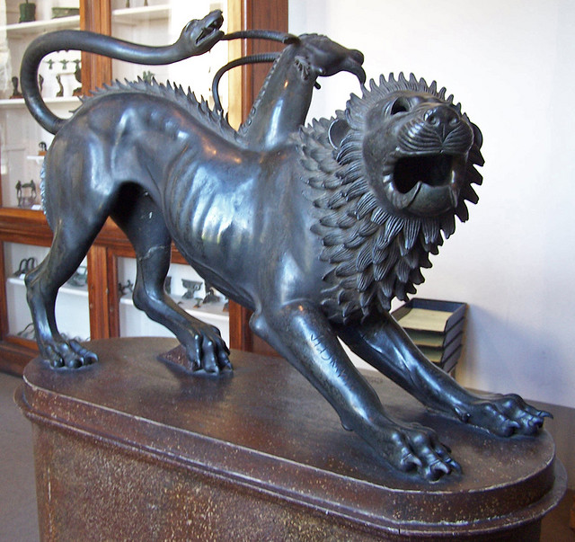
ANIMALES DE BRONCE
Quimera de Arezzo (S. IV a. C.)

Slide 14
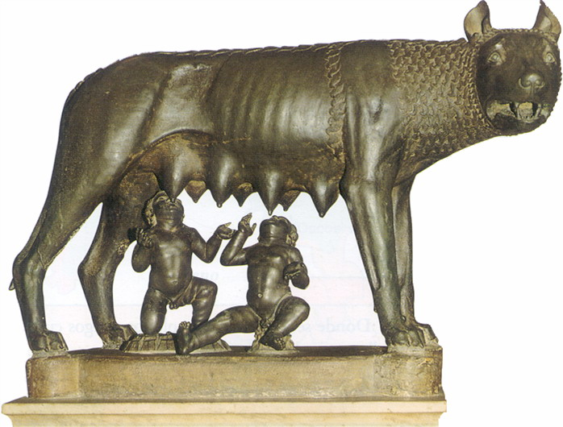
Loba Capitolina

Slide 15
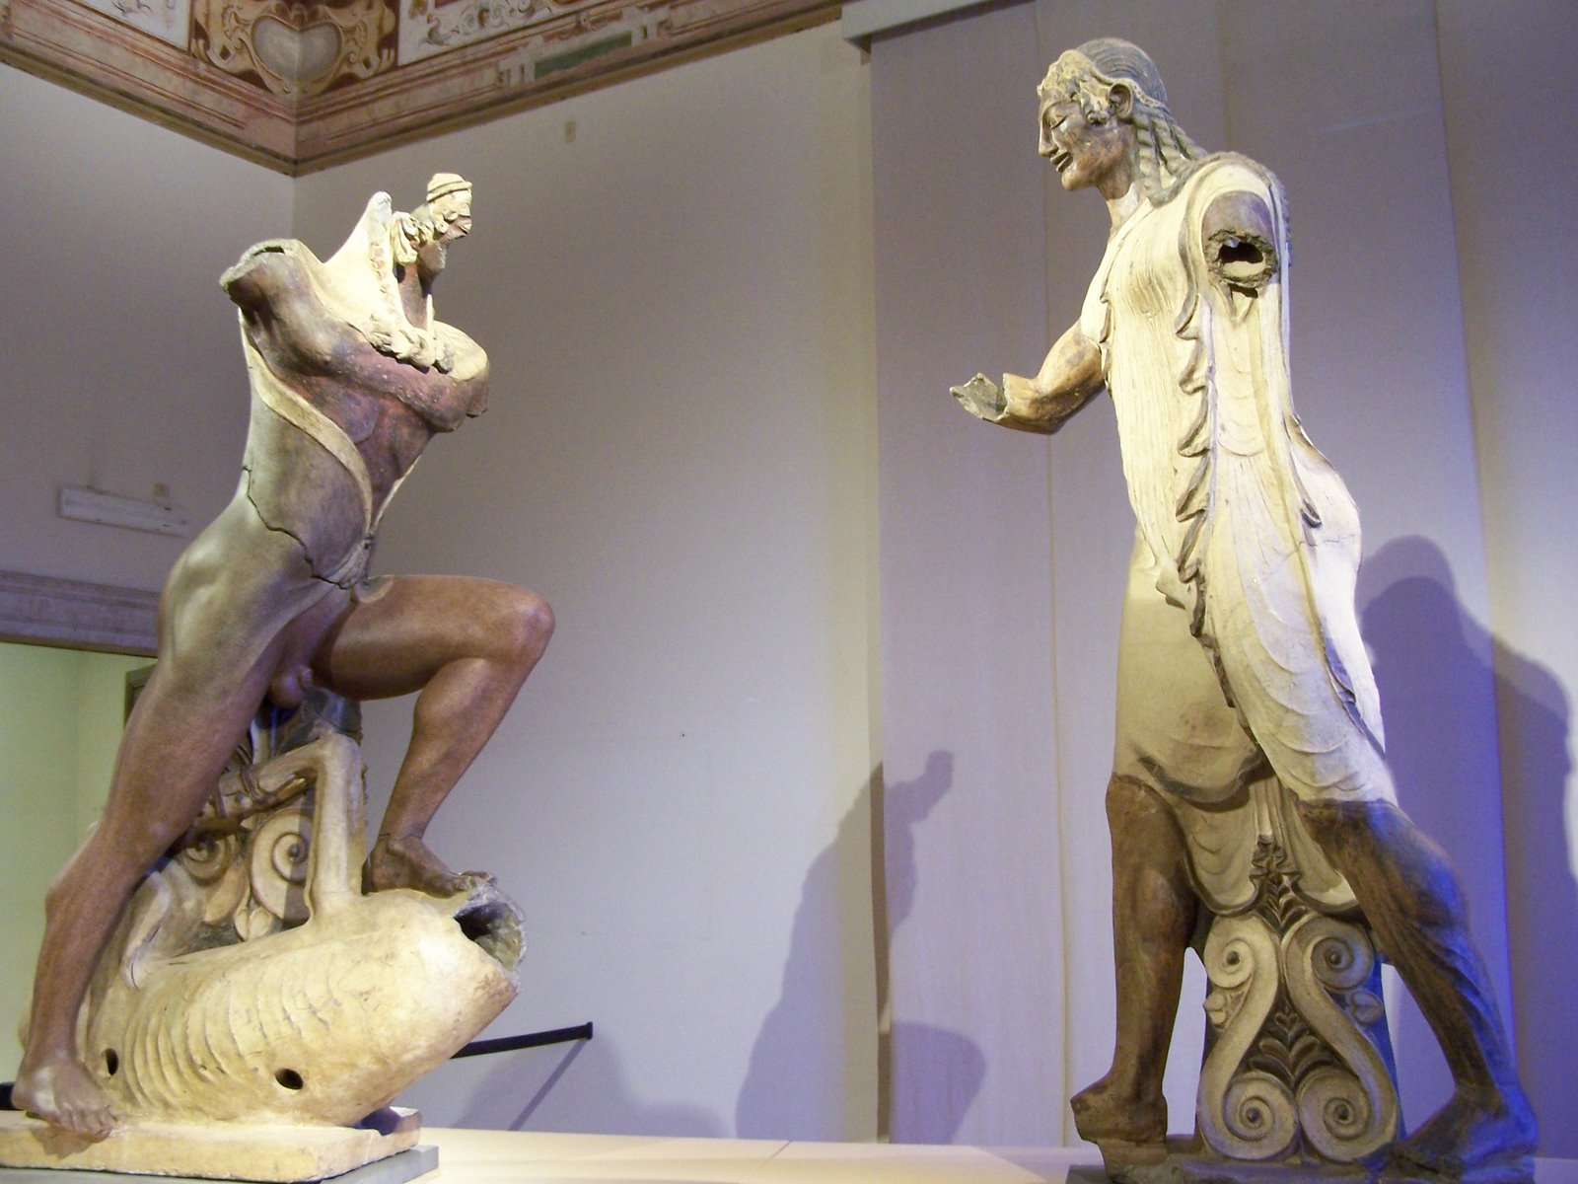
ESCULTURAS DE DIOSES
Apolo de Veyes

Slide 16
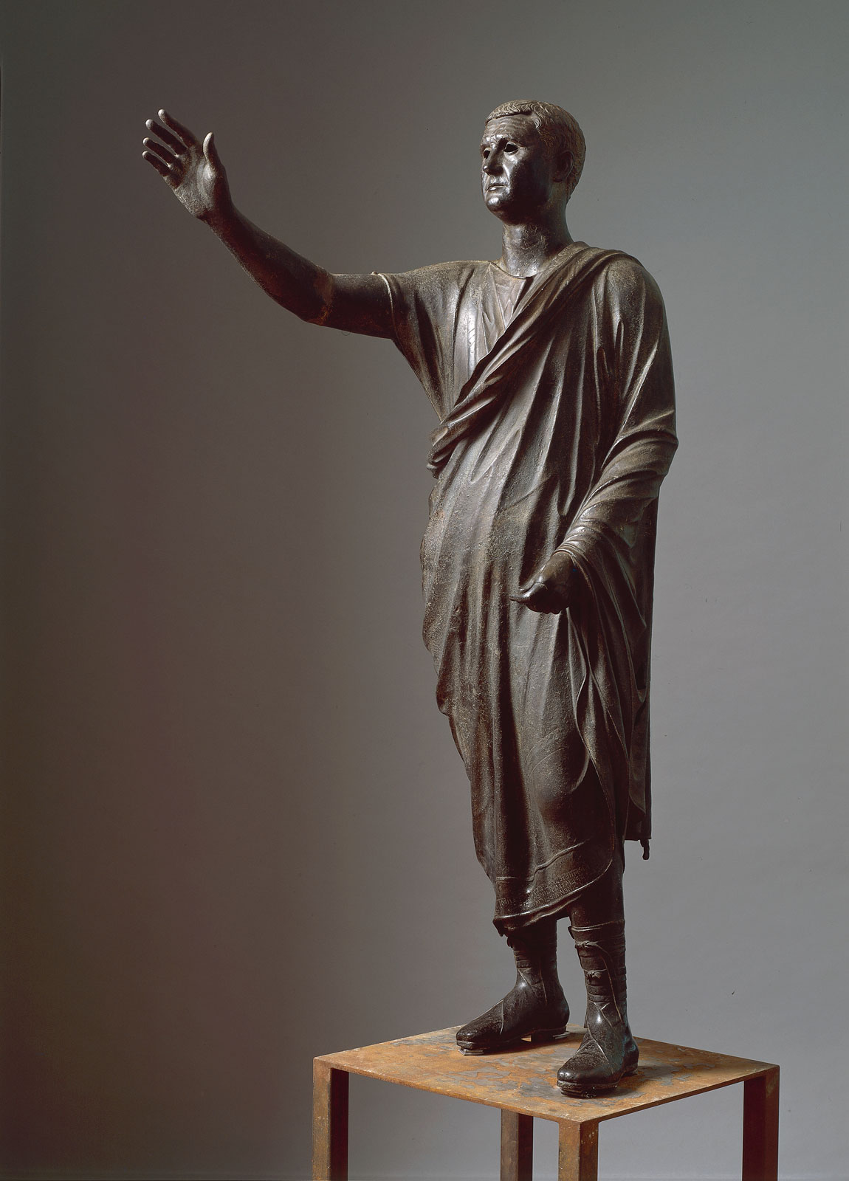
RETRATOS
El Arengador

Slide 17
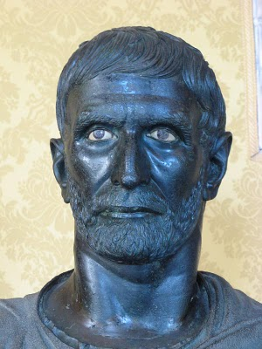
Lucio Bruto

Slide 18
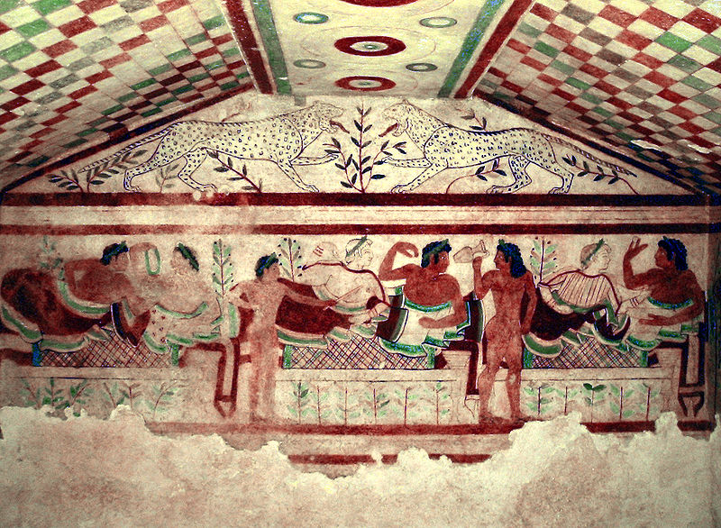

Slide 19
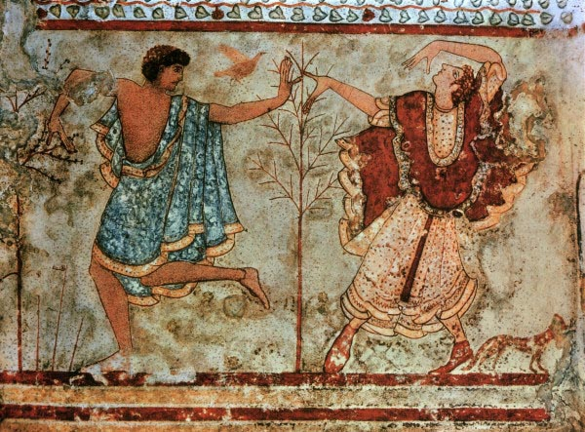

Slide 20
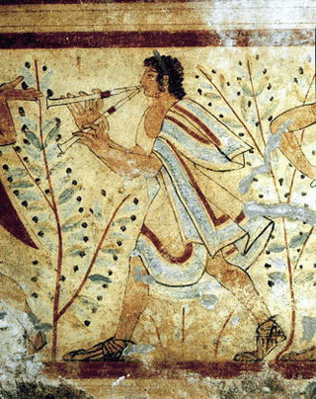
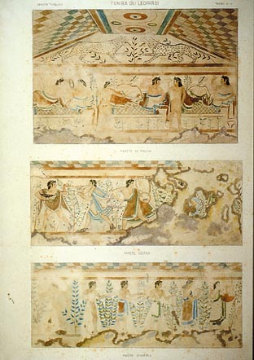

Slide 21
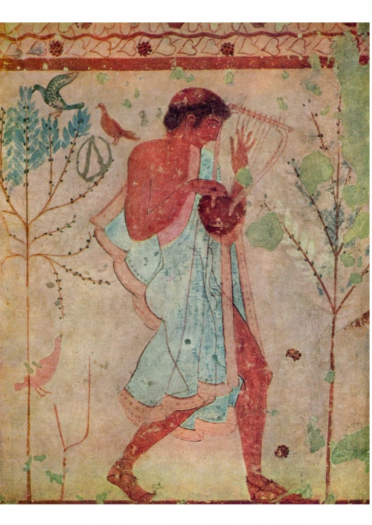
Tumba del Triclinio. (S. V a.C.)

Slide 22
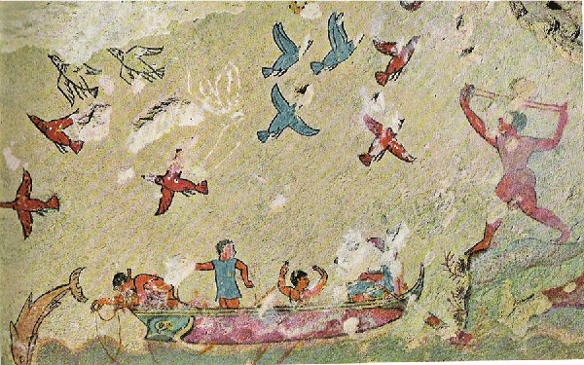
Tumba de la Caza y de la Pesca (S. VI a. C.)

Slide 23
ARQUITECTURA
Características:
Sentido práctico, importancia espacio interior
Influencia etrusca y griega
Materiales
Sistema abovedado, arquitrabado y mixto
Elementos arquitectónicos:
- arcos, bóvedas, cúpulas
- órdenes griegos
- órdenes romanos: toscano y compuesto
- superposición de órdenes
elementos decorativos: pinturas y mosaicos
Urbanismo

Slide 24
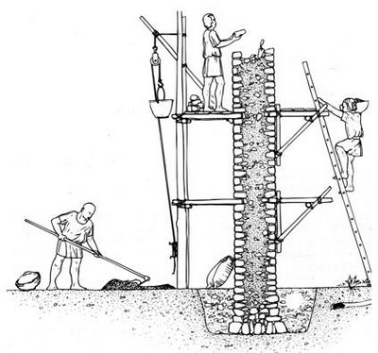
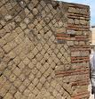
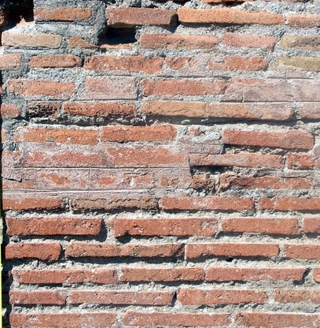
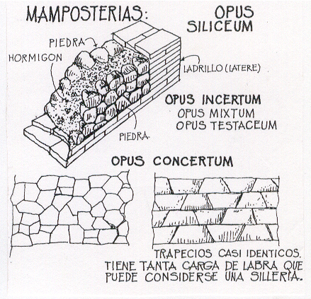
MATERIALES:
Ladrillo
-Piedra
-Mármol
-Hormigón (cal, arena, piedras pequeñas, grava y agua)
Opus caementicium

Slide 25
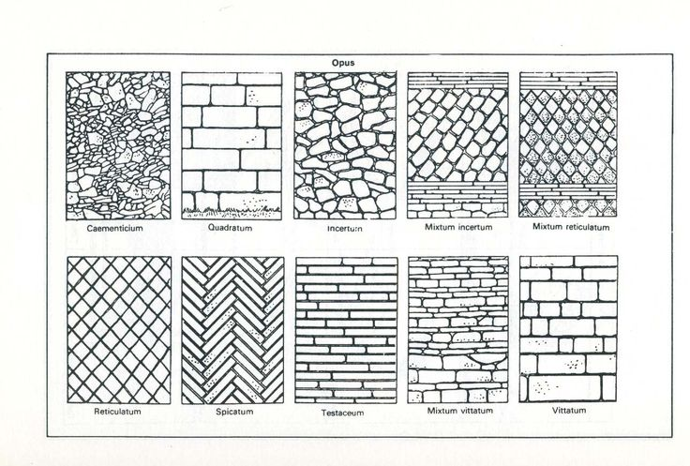

Slide 26
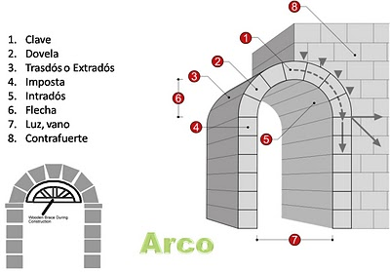
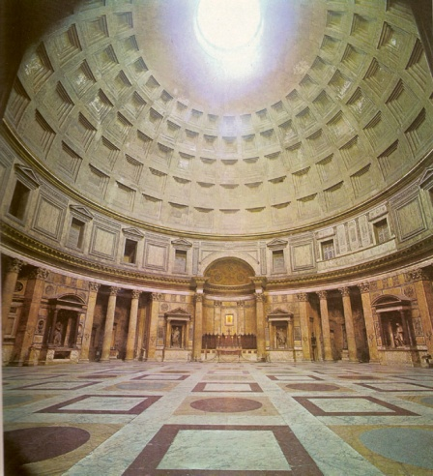
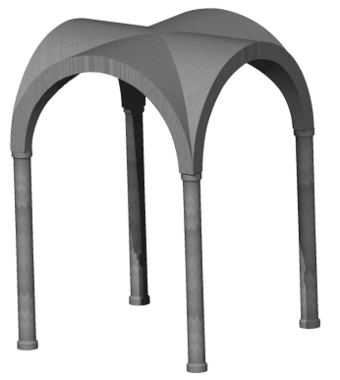
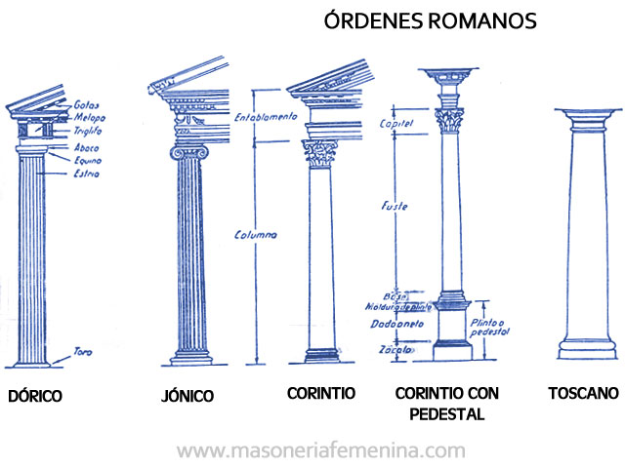
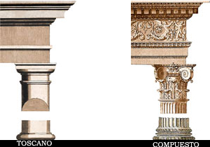
ELEMENTOS ARQUITECTÓNICOS

Slide 27
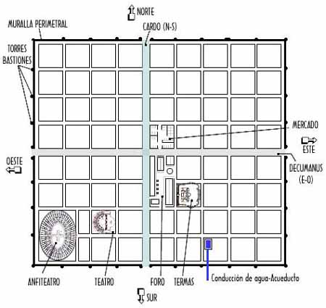
URBANISMO

Slide 28
OBRAS PÚBLICAS
CALZADAS, PUENTES, ACUEDUCTOS, CISTERNAS, CLOACAS
EDIFICIOS PRIVADOS
DOMUS, VILLAS, INSULAS
EDIFICIOS PUBLICOS
RELIGIOSOS: Templos
COMERCIALES: Basílica
SOCIALES: Termas
ESPECTÁCULOS: Teatro, anfiteatro, circo.
CONMEMORATIVOS: Arco de triunfo, columnas

Slide 29
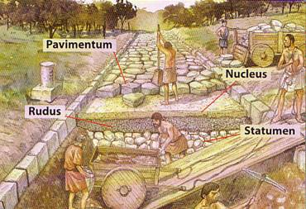

Slide 30
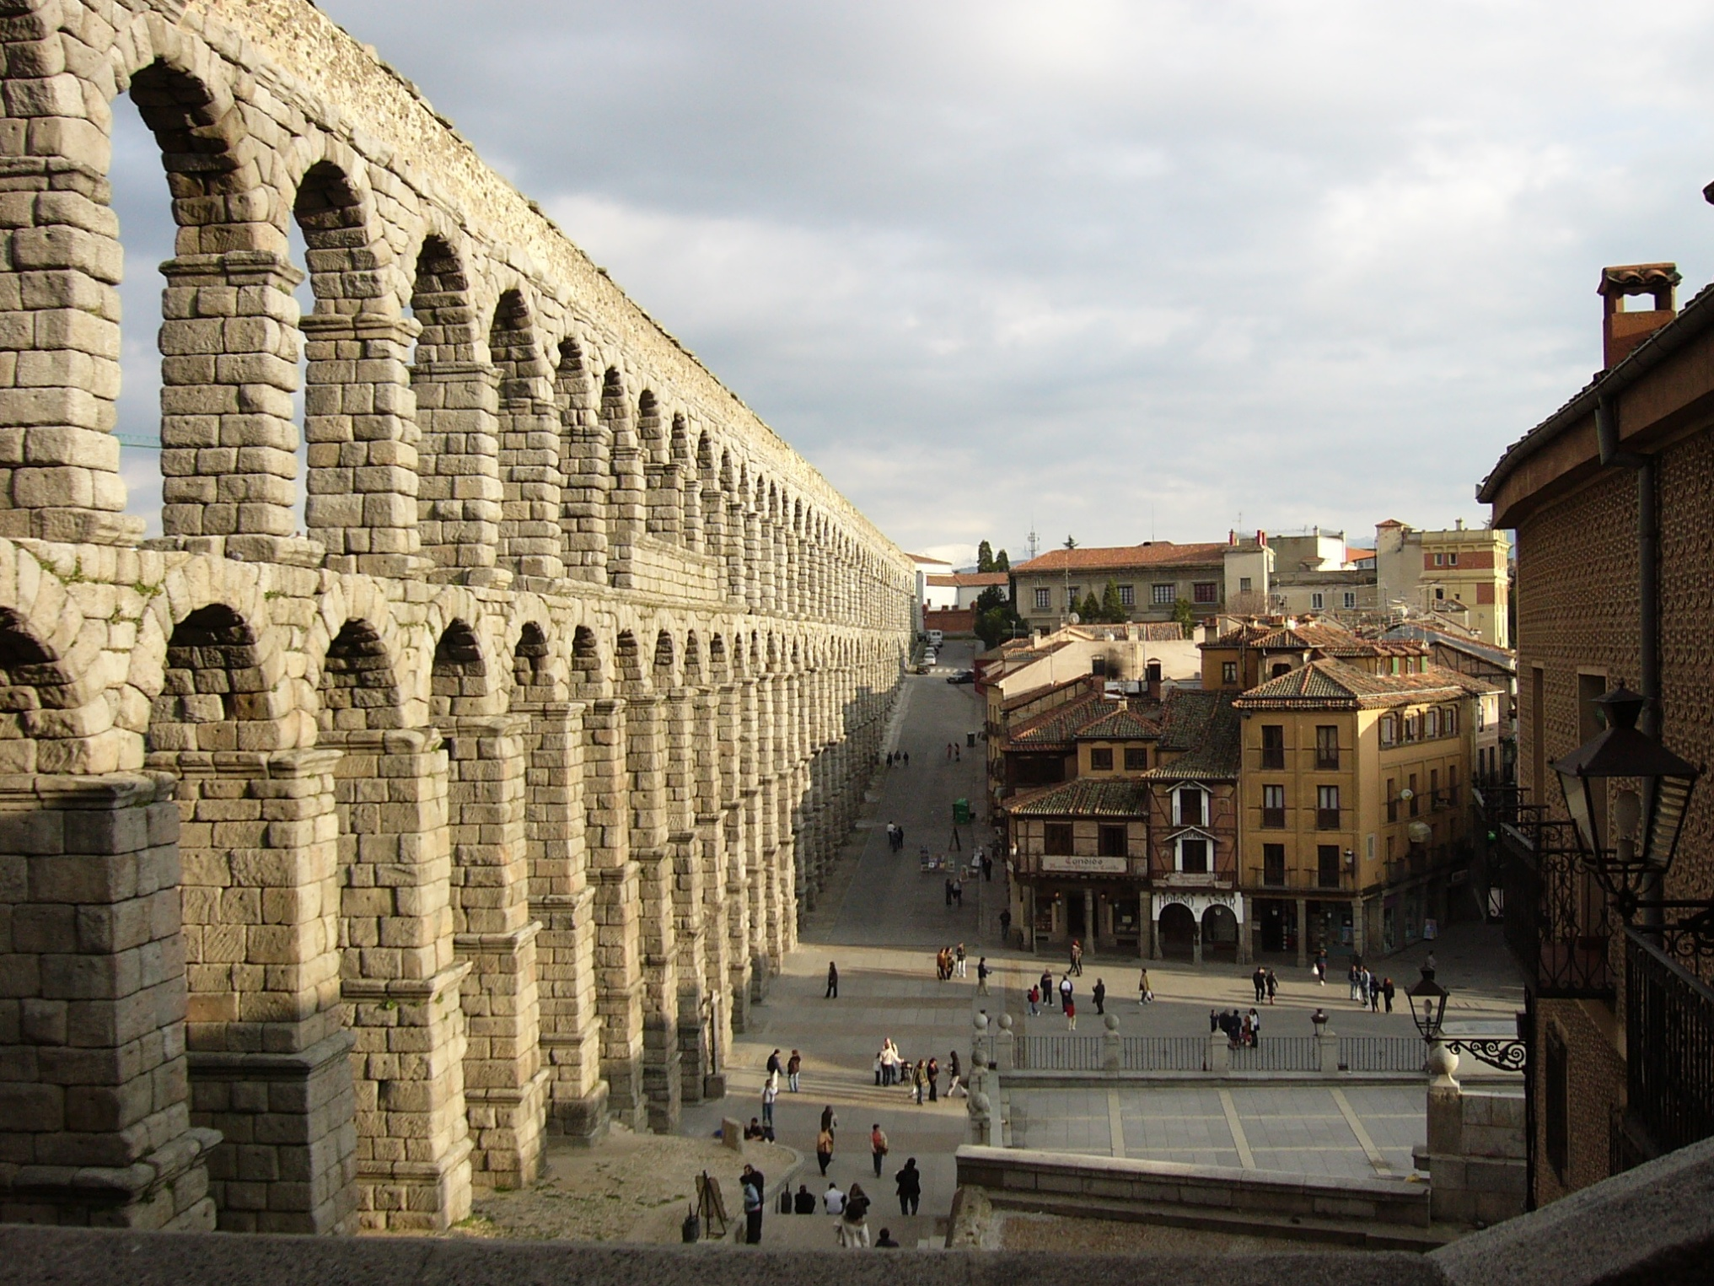

Slide 31
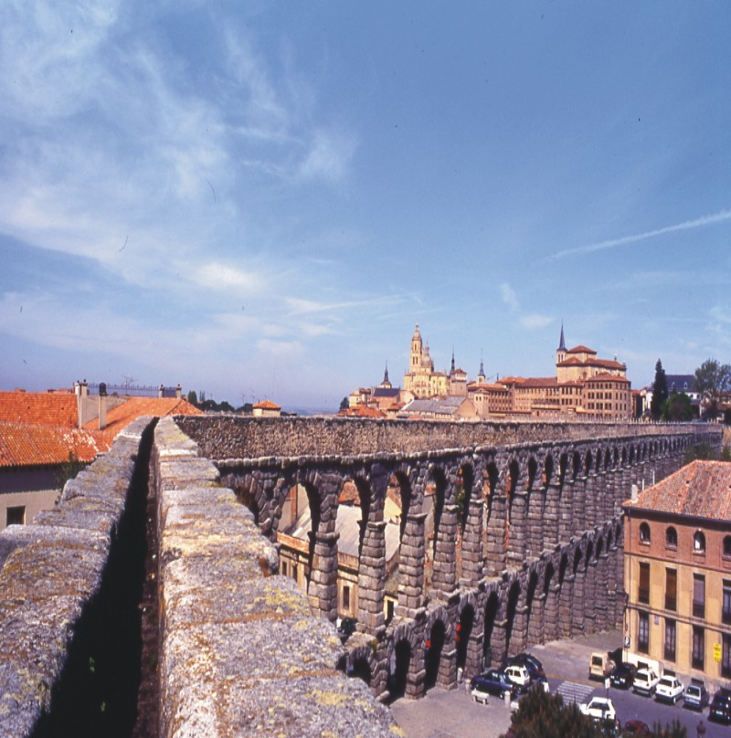

Slide 32
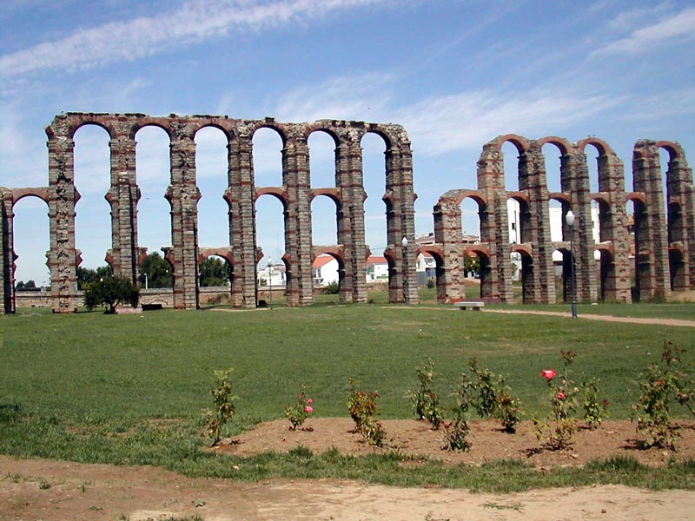
Acueducto de los Milagros. Mérida

Slide 33
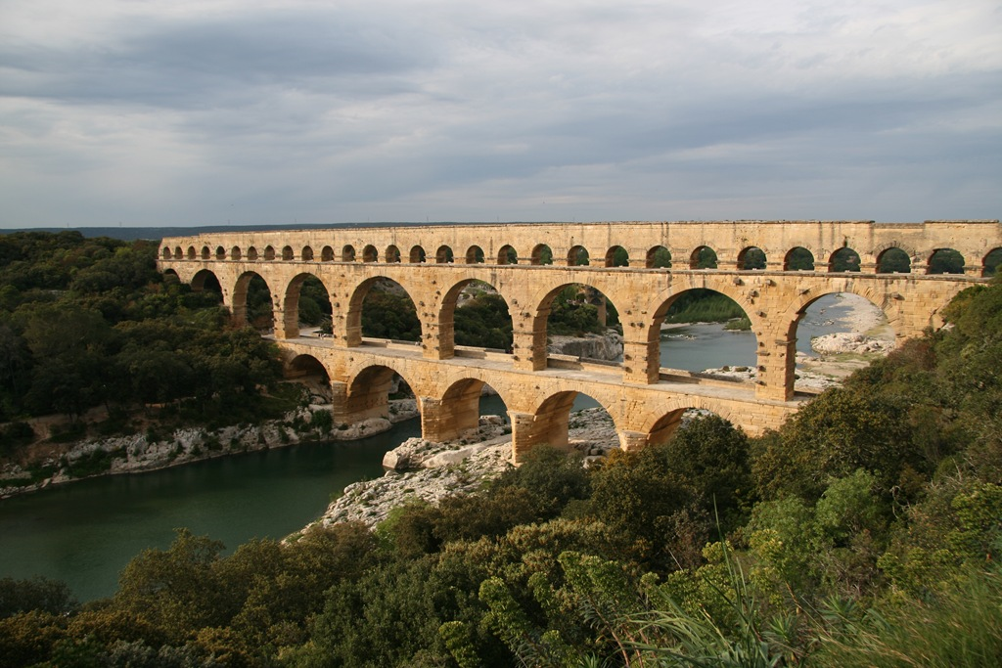
Pont du Gard. Nimes

Slide 34
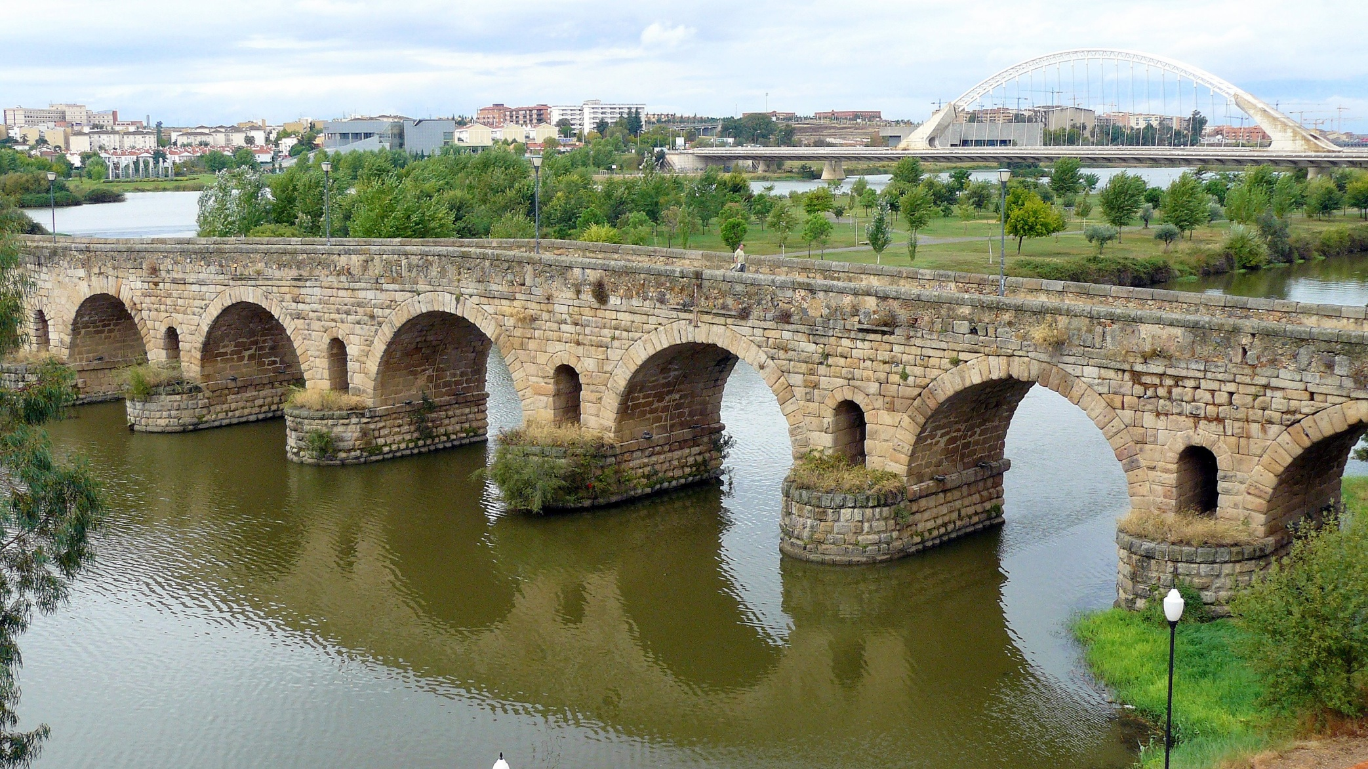
Puente de Mérida

Slide 35
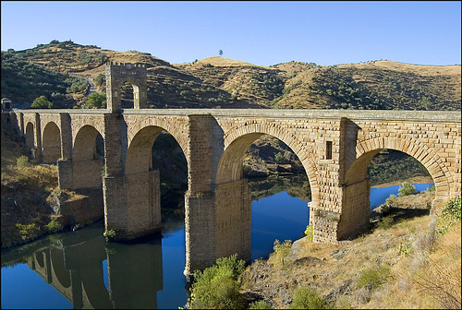
Puente de Alcántara

Slide 36
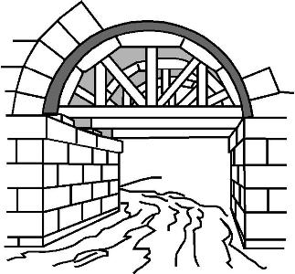

Slide 37
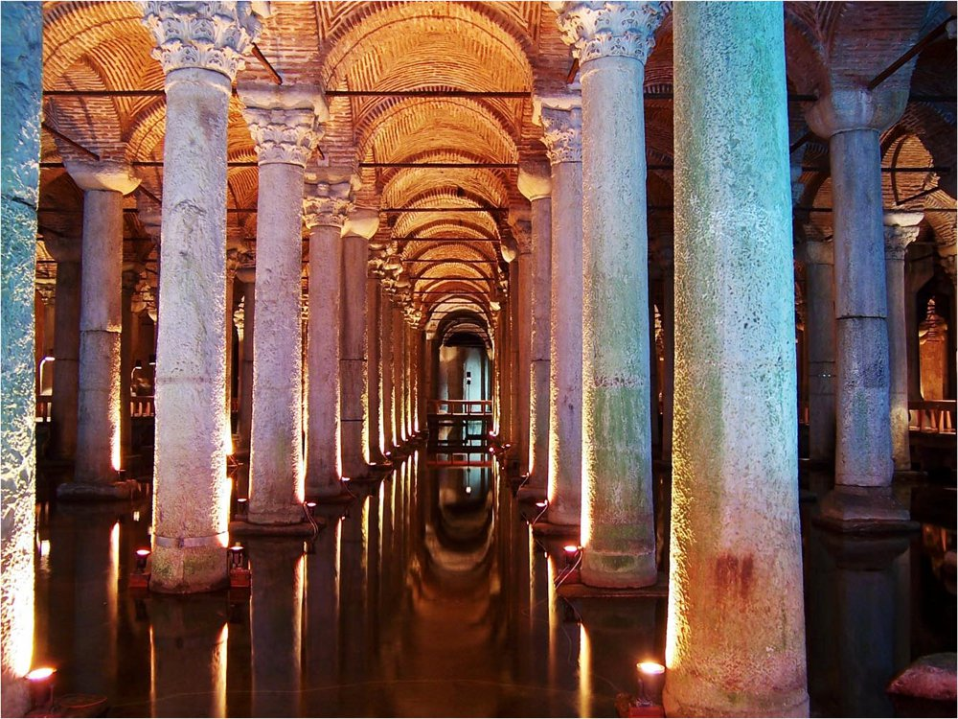
Cisterna

Slide 38
OBRAS PÚBLICAS
CALZADAS, PUENTES, ACUEDUCTOS, CISTERNAS, CLOACAS
EDIFICIOS PRIVADOS
DOMUS, VILLAS, INSULAS
EDIFICIOS PUBLICOS
RELIGIOSOS: Templos
COMERCIALES: Basílica
SOCIALES: Termas
ESPECTÁCULOS: Teatro, anfiteatro, circo.
CONMEMORATIVOS: Arco de triunfo, columnas

Slide 39
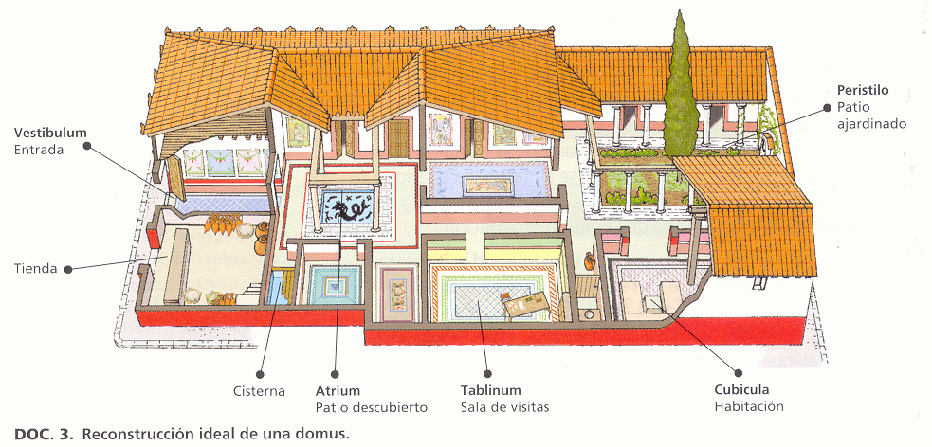

Slide 40
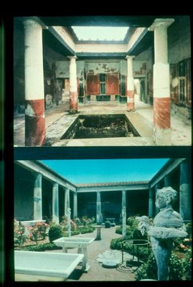

Slide 41
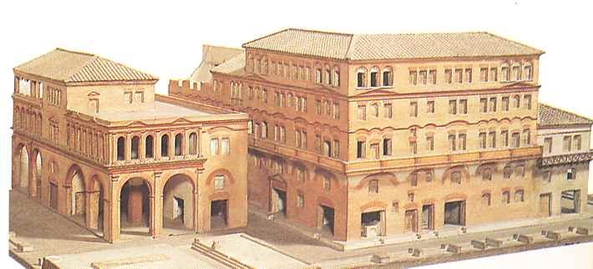

Slide 43
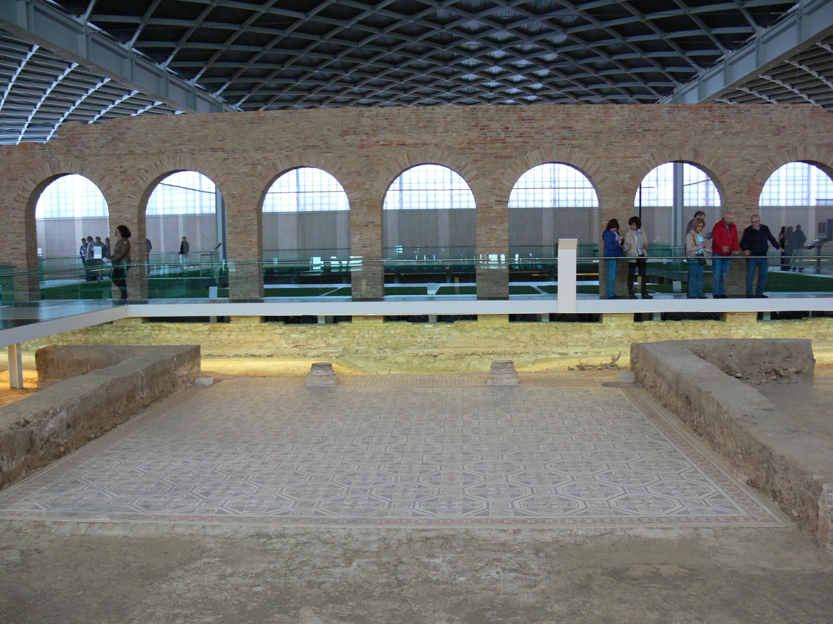

Slide 44
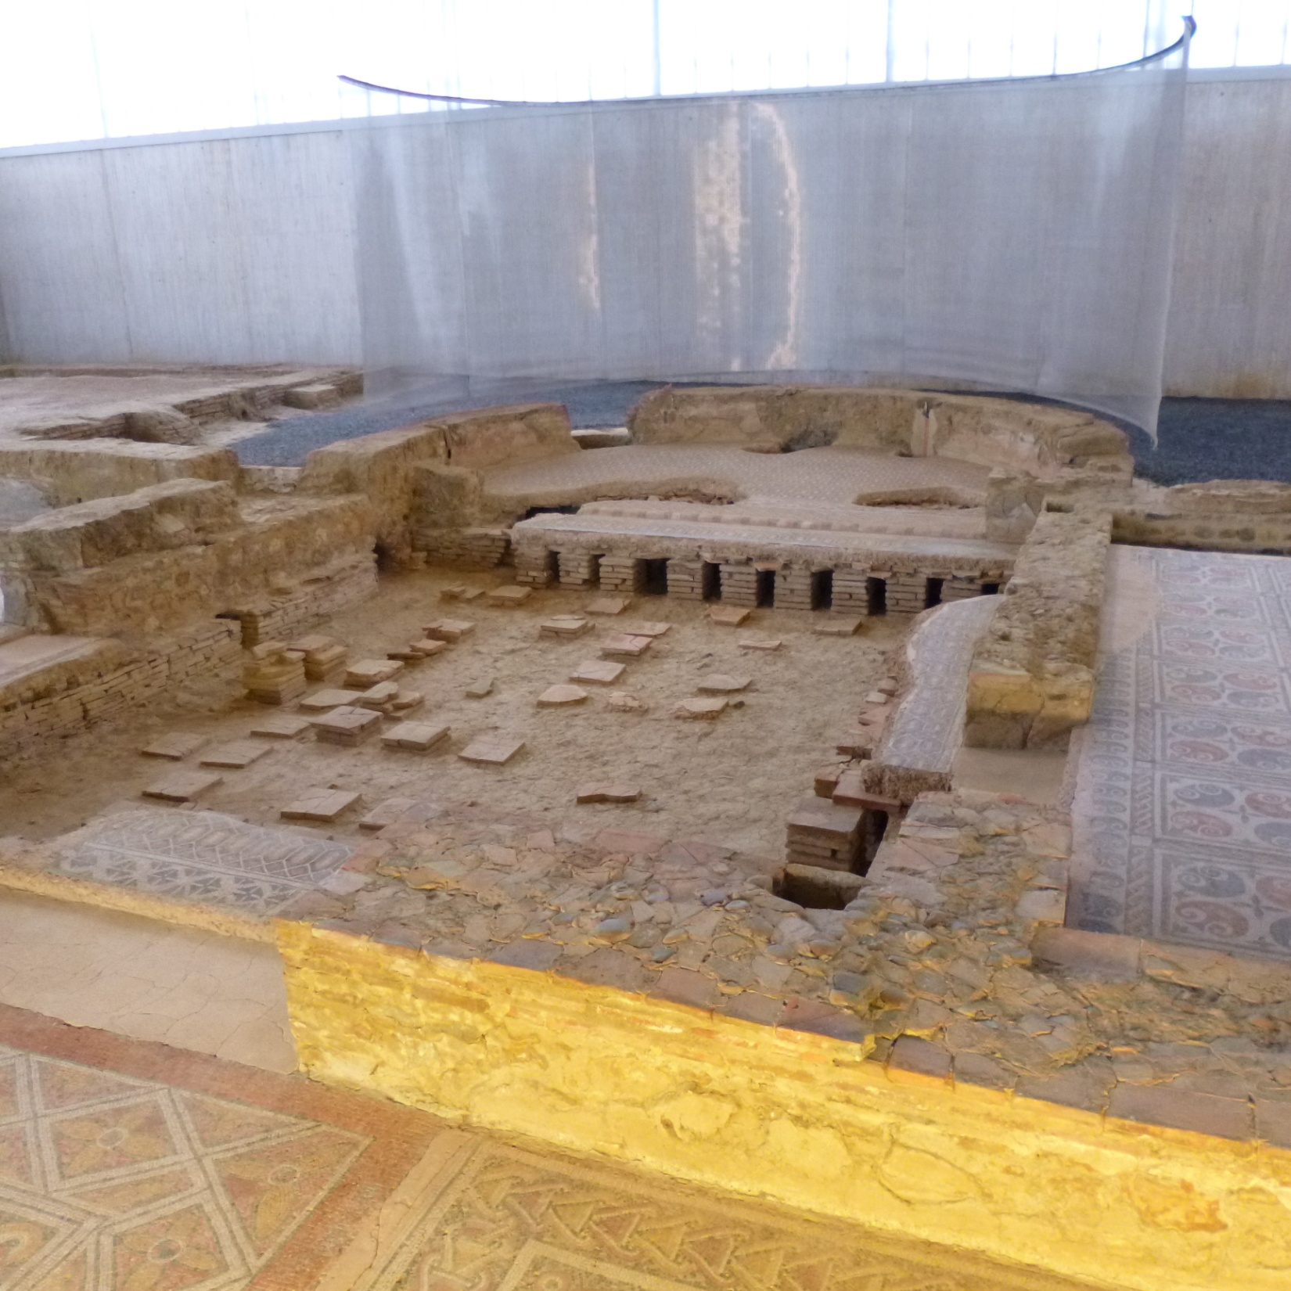
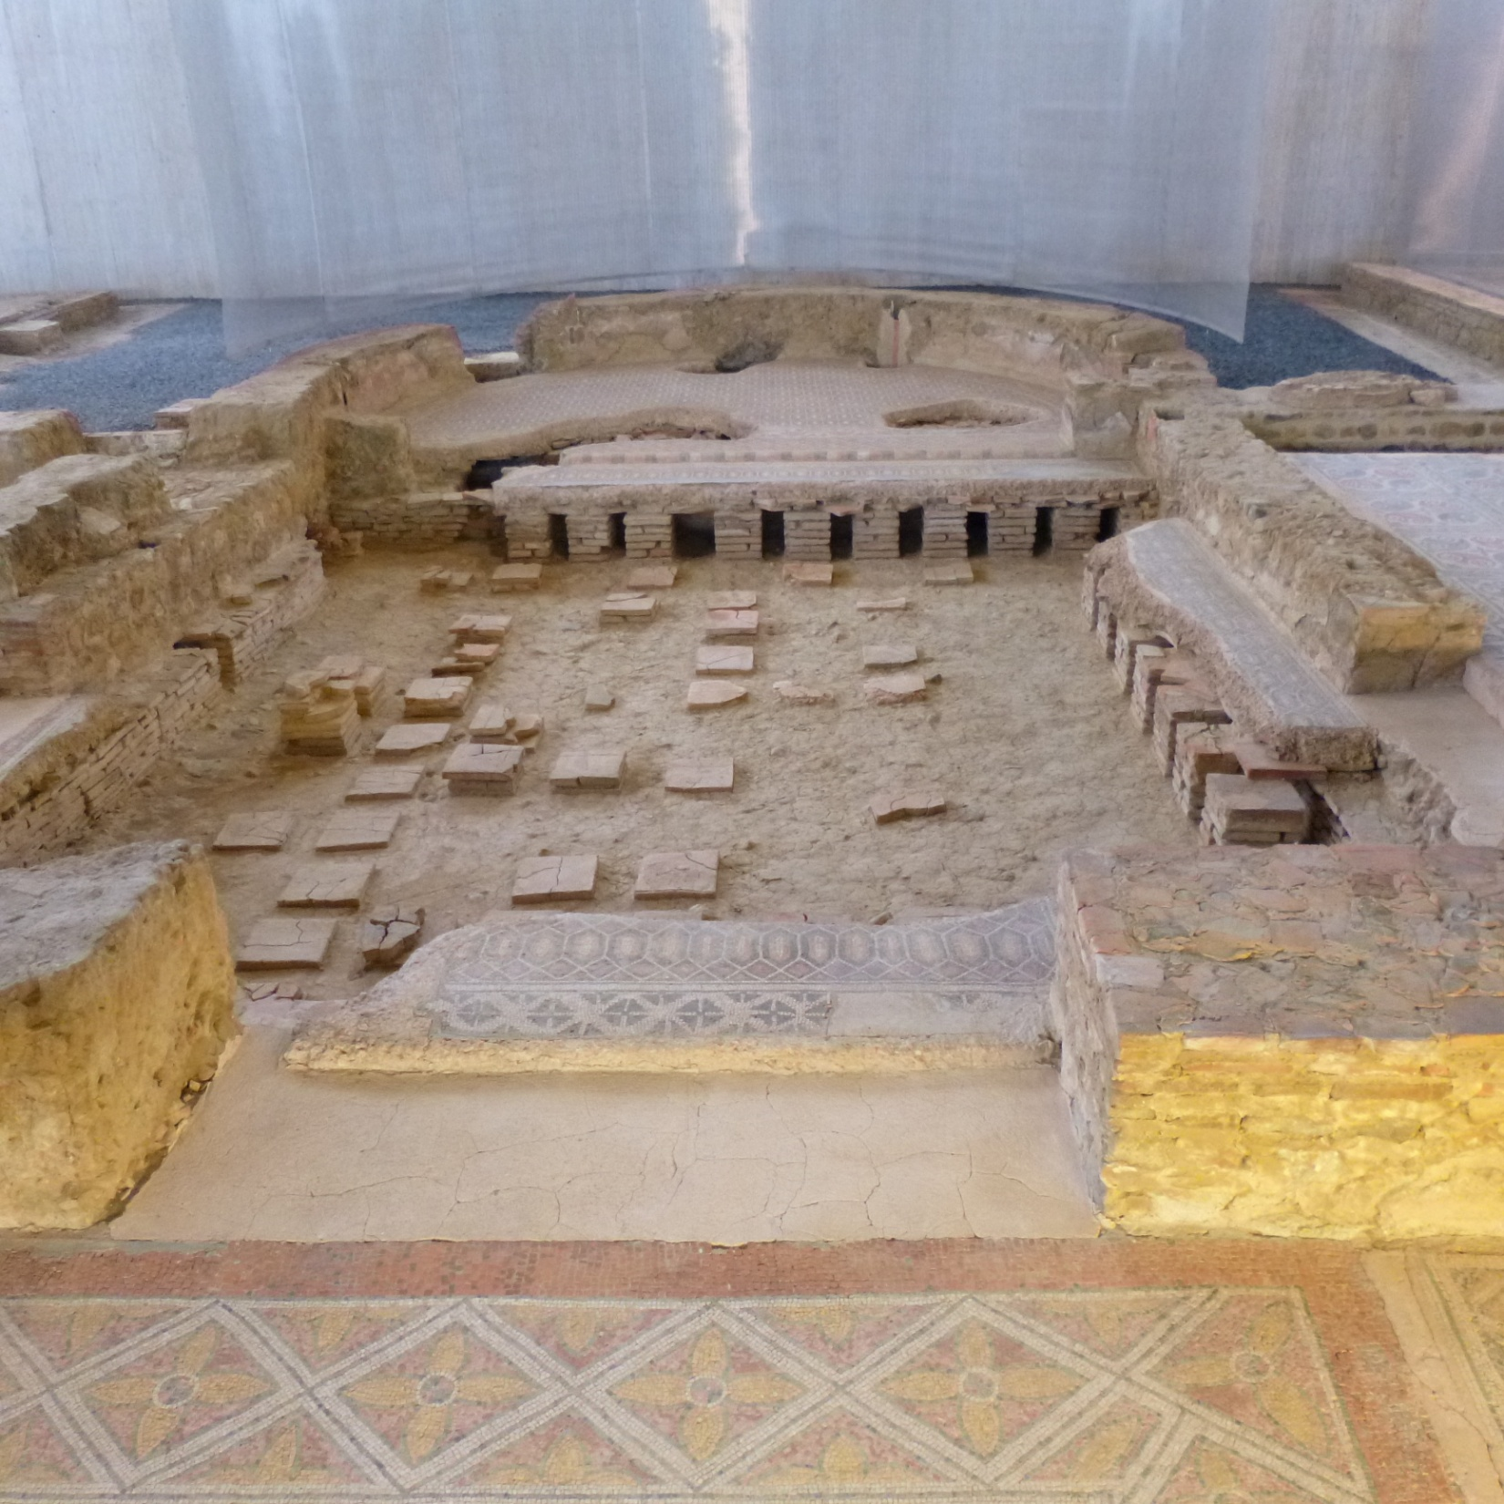

Slide 53
OBRAS PÚBLICAS
CALZADAS, PUENTES, ACUEDUCTOS, CISTERNAS, CLOACAS
EDIFICIOS PRIVADOS
DOMUS, VILLAS, INSULAS
EDIFICIOS PUBLICOS
RELIGIOSOS: Templos
COMERCIALES: Basílica
SOCIALES: Termas
ESPECTÁCULOS: Teatro, anfiteatro, circo.
CONMEMORATIVOS: Arco de triunfo, columnas

Slide 54
La Maison Carrée. Nimes

Slide 56
Panteón. Roma

Slide 60
Templo de Vesta

Slide 61
Ara Pacis

Slide 62
Basílica de Majencio

Slide 63
Termas
Termas Caracalla. Reconstrución

Slide 66
Termas de Pompeya. Caldarium

Slide 67
Teatros
Teatro de Marcelo. Roma

Slide 68
Teatro de Mérida

Slide 70
Anfiteatros
Anfiteatro. Roma. El Coliseo.

Slide 71
Coliseo romano

Slide 72
Anfiteatro. Itálica

Slide 73
Anfiteatro. Pompeya

Slide 74
Circos
Circo Máximo. Roma

Slide 75
Monumentos conmemorativos. Arcos de triunfo
Arco de Tito. Roma

Slide 76
Arco de Constantino

Slide 77
Arco de Septimio Severo

Slide 78
Monumentos conmemorativos. Columnas
Columna Trajana

